Slide 1
تعبيرٌ شفويٌ الدفاعُ عن موقف

Slide 2
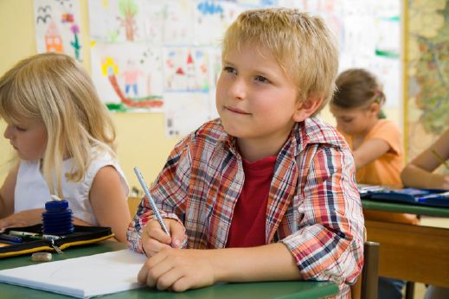
عزيزي التلميذ هدفنا لهذا الدرسِ أن تكونَ قادراً على التحدثِ بطلاقة عن موضوع معين مستعيناً بالحججِ والبراهين.
تعال نتذكر بعضَ المواقفِ التي مررتَ بها سابقاً :
1- هل حدثَ جدالاً بينكَ وبينَ شخص ما ؟
2- هل حاولتَ إقناعَهُ بوجهةِ نظركَ ؟
3- ما الحججُ والبراهينُ التي استخدمتها لإقناعهِ ؟

Slide 3
عزيزي التّلميذ: تأمّل الصورةَ جيّداً واقرأ النصَ الآتي :

Slide 4
قالتِ الأمّ لابنِها: لقد أضعْتَ وقتَكَ يا زيدُ في مشاهدةِ برامجِ الأطفالِ, أليس من الأفضلِ أن تدرس دروسكَ؟! دافعَ زيدٌ عن مَوقفِهِ بالحُجّةِ الآتية:
لقد أَنجزتُ واجباتِي، ومِن حقّي أن أُشاهدَ بَرامجَ الأطفالِ، وهي
ليسَت مضيعةً للوَقتِ، إنّها تُسعدُني وتزيدُ معلوماتي.
الأمّ: هذا صحيحٌ، ولكن مِن دونِ الإكثارِ منها.
زيدٌ: أنا أشاهدُ البرامجَ ساعةً واحدةً فَقَط كلّ يَومٍ، بقي ربعُ ساعةٍ من الوقتِ الذي أُخصصهُ لمشاهدةِ برامجِ الأطفالِ.

Slide 5
والآن عزيزي التلميذ بعدَ قراءةِ النصِ أجب عن الأسئلةِ الآتيةِ :
1- ما الحججُ التي دافع بها الطفل عن موقفه ؟
2- برأيكَ هل هذهِ الحججُ مقنعة ؟
3- اختر مما يأتي الدليلَ الذي استعانَ به زيدٌ في الدفاعِ عن موقفهِ ؟
تخصيص الوقت
زيادة المعلومات
حقه في مشاهدة التلفاز
إنجاز الواجبات
نعم
بيت شعري
حكمة
كلامٌ يقبلهُ العقلُ

Slide 6
عزيزي التلميذ تعلمنا لهذا اليومِ :
إذا أردتَ أن تدافعَ عن موقفكَ يجبُ أن تأتيَ بحجج قوية تؤكدُ بها كلامَكَ .
يجبُ أن تكونَ هذه الحججُ مقنعة.
يجبُ أن تكونَ هذه الحججُ
- نصٌ من القرآنِ الكريمِ .
- حديثٌ نبويٌ .
- بيتٌ شعريٌ .
- حكمةٌ
- كلامٌ يقبلهُ العقلُ .
- قصةُ.

